Slide 1
BÁO CÁO BÀI TẬP LỚN
MÔN HỆ THỐNG NHÚNG

Slide 2
ĐỀ TÀI: MÔ PHỎNG HOẠT ĐỘNG THANG MÁY
Phạm Quang Anh
Nguyễn Ngọc Bách
Nguyễn Anh Dũng
Nguyễn Trung Dũng

Slide 3
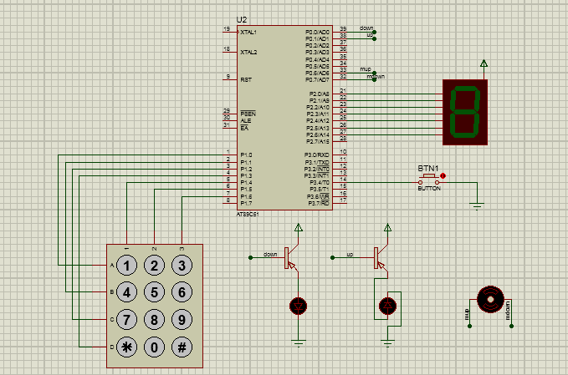
TỔNG QUAN
Mô phỏng hoạt động của thang máy dưới góc nhìn khi ở trong thang máy

Slide 4
THIẾT BỊ ĐẦU VÀO (INPUT)
KEYPAD-PHONE

Slide 5
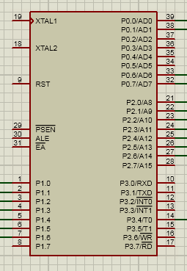
KHỐI XỬ LÝ
VI XỬ LÝ AT89C51

Slide 6


THIẾT BỊ ĐẦU RA (OUTPUT)
7SEG-COM-AN
LED
MOTOR

Slide 7
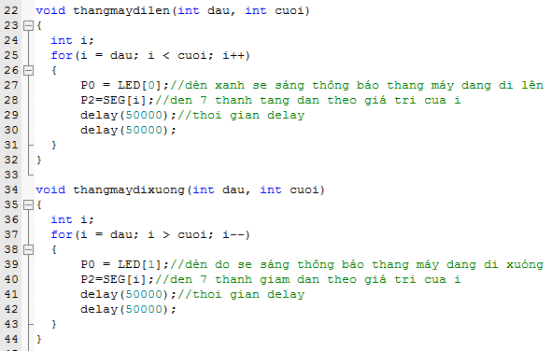
Ý TƯỞNG XÂY DỰNG MÔ HÌNH
Tạo 2 hàm với 2 chức năng:
Cho thang máy đi lên
+ Đèn 7 thanh sẽ tầng dần số từ tầng hiện tại đến tầng người dung bấm nút trên KEYPAD
Cho thang máy đi xuống
+ Đèn 7 thanh sẽ giảm dần số từ tầng hiện tại xuống đến tầng người dùng bấm nút trên KEYPAD

Slide 8
KẾT
MỜI THẦY VÀ CÁC BẠN XEM MÔ HÌNH MÔ PHỎNG MÔ HÌNH THANG MÁY DƯỚI GÓC NHÌN CỦA NGƯỜI Ở TRONG THANG MÁY

